Slide 1



Utrikes vägtransporter lönsamhet

Slide 2

Leveransvillkor/Incoterms
Användning av leveransvillkor
Samtliga transportslag
EXW
Ex works
FCA
Free Carrier
CPT
Carriage Paid To
CIP
Carriage and Insurance Paid To
DPU
Delivery At Place Unloaded
DAP
Delivery At Place
DDP
Delivery Duty Paid

Slide 3

Leveransvillkor/Incoterms
Användning av leveransvillkor
Sjötransport
FAS
Free Alongside Ship
FOB
Free on Board
CFR
Cost and Freight
CIF
Cost Insurance Freight

Slide 4

Kostnader utrikes vägtransporter styckegods
Varuägare
Avsändare
Säljare
Avgångsort/land
Mottagningsort/land
Upphämtning
Terminal
Huvudfrakt Terminal/Terminal
Line haul
Terminal
Distribution
EXW
FCA
FCA
CIP
DPU
DAP
DDP
Export/Import

Slide 5
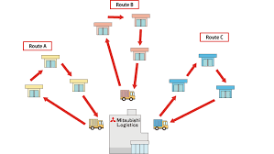
Kostnader utrikes vägtransporter
Upphämtning paket och styckegods
Inleds med en inrikestransport
Export
Avslutas med en inrikestransport
Import
Styckegods samlas upp
Export
Godsterminal/hub
Import
Distribution från godsterminal/hub
Kostnad för uppdraget

Slide 6
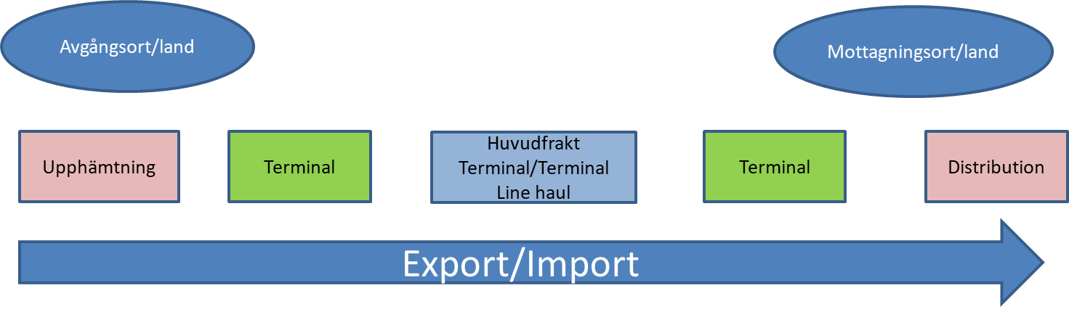
Kostnader utrikes vägtransporter styckegods
Paket och styckegods
Export och import
Huvudfrakt – Line haul
Terminal – Terminal
Övergripande kostnader för hela lastbäraren
Forsling till och från terminal och hamn
Kostnad för roro-färja
Trailerhyra

Slide 7
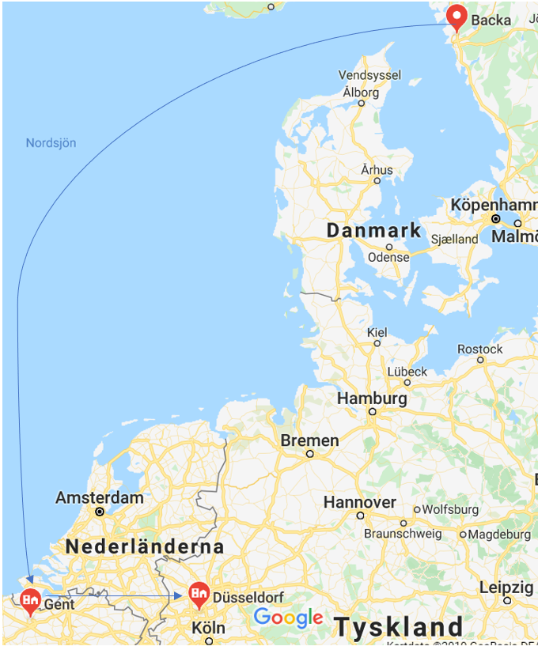
Kostnader utrikes vägtransporter
Terminal Göteborg
Paket och styckegods
Ex Terminal Göteborg – Terminal Düsseldorf
Line Haul
Forsling
Ex Terminal i Göteborg till Skandiahamnen Port 6 DFDS till Gent
800:-
RoRo sjötransport
5000:-
Forsling Gent – Düsseldorf
2500:-
Trailerhyra
1500:-
Totalt 9800:-
För hela trailern
Terminal Düsseldorf

Slide 8

Kostnader utrikes vägtransporter
Line haul
Paket och styckegods
Totalkostnad/Fyllnadsgrad
Bryts ner till per 100kg alt per ton
Kostnad 9800:-/Fyllnadsgrad 25 000kg = 392:-
Per 100 kg /250 = (39,20:-) 40:-
Fyllnadsgraden ökar och minskar
Kostnaden per ton alt per 100kg
Ökar eller minskar

Slide 9
Denna prissättning inkluderar
1/ Upphämtning
Inrikesprislista
2/ Terminalhantering
Godsterminalens kostnad avgångsort
3/ Line-Haul
Kostnad mellan terminal i avgångsort till ankomstort
4/ Samarbetspartners kostnad
Terminalhantering
Distribution
5/ Marginal
Del flesta kostnader går att omvandla till en kostnad per 100/kg

Slide 10

Kostnader utrikes vägtransporter
Partigods
Export
Hämtas upp med lastbäraren som ska leverera till mottagaren
Transportören baserar sitt pris på
Ruttplanering
I SE och destination
Fyllnadsgrad

Slide 11
Kostnader utrikes vägtransporter partigods
Avgångsort/land
Mottagningsort/land
Upphämtning
Terminal
Huvudfrakt Terminal/Terminal
Line haul
Terminal
Distribution
Export/Import

Slide 12

Kostnader utrikes vägtransporter
Sammanfattning partigods
Upphämtning, fordon som också gör leverans
Upphämtningsort – Avgångshamn
Övriga upphämtningar
Kostnad per mil
Huvudtransport
Avgångshamn – Leveransort
Kostnad för färjeöverfart
Leverans
Från ankomsthamn till leveransort

Slide 13

Kostnader utrikes vägtransporter
Enhetslast, hellast, hela trailers
Priset baseras på
Mil
Från lossningsort SE
Till lastningsort SE
Till avgångshamn
Överfart med färja
Ankomst hamn
Till lossningsort

Slide 14

Kostnader utrikes vägtransporter
Sammanfattning hela trailers
Dörr/Dörr, samma fordon
Lossningsort -Upphämtningsort – Avgångshamn
Kostnad per mil
Kostnad för färjeöverfart
Ankomsthamns – Leveransort
Kostnad per mil
Övrigt
Vägskatt
Trailerhyra

Slide 15
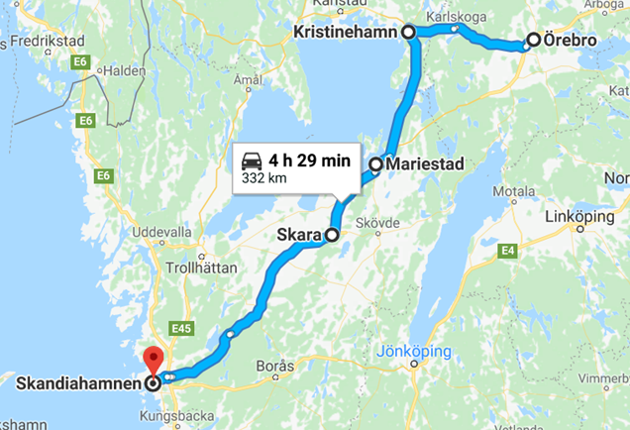
Transportörens kostnadskalkylering
Exempel partigods
Från lossning Örebro
Lasta Kristinehamn 8000kg till Bielefeld
+ Mariestad 8000kg till Hannover
+ Skara 8000kg Hamburg
Göteborg
34 mil
Last
24000kg
Fyllnadsgrad
100%
Kostnad per mil 98SEK x 34mil = 3332SEK
DMT 15% = 500:- + 3332 = 3832:-

Slide 16
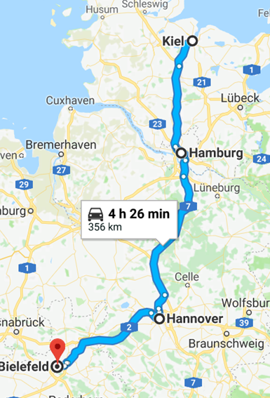
Transportörens kostnadskalkylering
Exempel partigods
Överfart med färja Stena Line Göteborg – Kiel
5185 SEK
Lossning DE
Hamburg + Hannover + Bielefeld
Mil i DE
36 mil x 9 EUR + 8% = 350 EUR = 3500SEK
Trailerhyra 425SEK per dygn
Ca 3 dygn 1275SEK
Tyskvägskatt
78 EUR = 776SEK
Totalt kostnad hela resan 3832+ 5185 + 3500 + 1275 + 776= 14 568:-
Fördelning?

Slide 17
Transportörens kostnadskalkylering
Kostnadskalkylering partigods
Byggs på hellast
Från ort till ort
Bryts ner
Per ton
Ex Kristinehamn 8000kg till Bielefeld
Kostnad för hellast
14 568:-
Bryts ner
14 568SEK / 24 000kg = 607SEK per ton
Kostnad Kristinehamn – Bielefeld 8000kg
607 x 8 = 4856:-

Slide 18
Transportörens kostnadskalkylering
Kalkyleringen för partigods
Mariestad - Hannover
Skara – Hamburg
Baseras på hellast
Kostnaden bryts ner per ton
Tomkörningen måste beräknas

